Slide 1
马爱莲-广告平台BU-国际业务部-产品技术组-申请职级T5
答辩PPT
2019年9月

Slide 2
基本信息
1
基本信息
2
工作职责
教育背景
从业年限
经验
擅长
联盟及相关
yeahDSP
Offer检测
代理
关于我
3
知识技能
4
工作能力
HTML+CSS+JS
Vue、JQuery
Node
移动开发
独立工作，高效快速交付
改进产品
解决复杂问题

Slide 3
工作/项目经历及业绩
1
联盟及先关维护、迭代、优化
受平台限制，优质客户无法沉淀
站内流量成本高
站外流量难以获取，数据难以跟踪
ROI无法保障
2
3
4
5

Slide 4


工作/项目经历及业绩
品类
服装、饰品、3C、工艺品、电子工业、快消品、发制品、旅游、农产品等
类型
独立站、移动电商类APP、平台电商大卖家、传统外贸企业
渠道
Facebook、AdWords、LinkedIn、Instagram等
地区
全球200+国家与地区
Amazon
eBay
速卖通
平台电商及大卖家
b2b
自建平台
独立电商
b2c
移动电商
H5
APP

Slide 5




关键事件
保障ROI
精准定位new in用户
完成首次购买
用户行为细分再营销
可实现自动化投放
培养忠诚用户
保持长期稳定ROI

Slide 6
个人/工作规划等
1
2
精准流量
难以获取
3
品牌
认可度低
拉新
成本高
4
5
复购率低
ROI
无法保障

Slide 7
大卖家所遇困境
1
跟卖，还是跟卖！品牌自建难获信任
受平台限制，优质客户无法沉淀
站内流量成本高
站外流量难以获取，数据难以跟踪
ROI无法保障
2
3
4
5

Slide 8
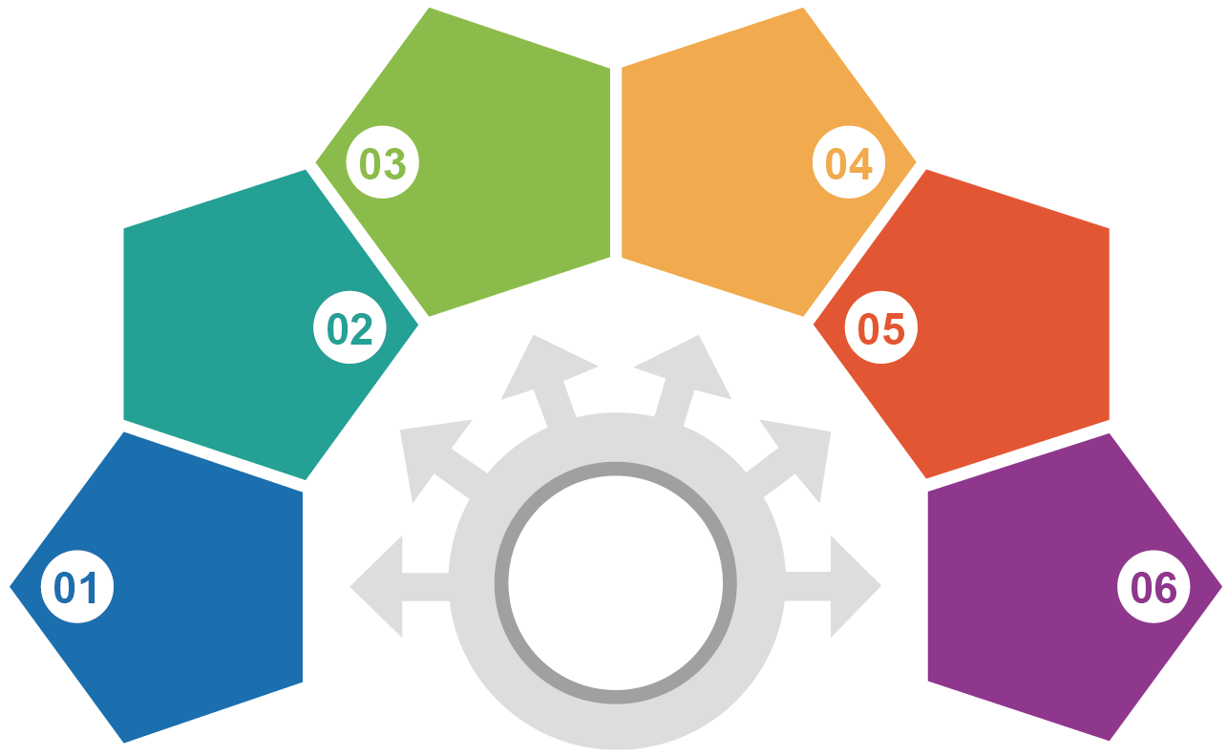
网络红人助力销量增长
Influencer Marketing 网红、大号、意见领袖、自媒体
超过20个不同品牌的交易
为您的产品不断跟踪找到最好的平台
广告测评
和传达
超过1.5亿
的粉丝
专业团队组合，精通海外热点市场，集创意、营销、优化为一体、提升CTR与CR
和10000多个网络深度合作，策划200个以上的独立活动、17个事件
独特的创意
来驱动
结果
和网红
面对面的
合作关系
针对网络红人考核及打分的专业大数据分析工具
识别
最好网红
的工具
网络
红人
在全球多个国家合作网红超过50万
有竞争力
的价格

Slide 9





Google AdWords西安体验中心
整合
策略
培训
推广
执行
品牌全球化的快速超车

Slide 10
大卖家-出口跨境电商解决方案
大卖家关注点
如何引流、如何分析、如何再营销
站内流量成本增高，外部引流是目前大卖家主要的流量来源。
站外引流
建立完整
独立站引流
直接引流：快速产生消耗
桥页引流：便于跟踪统计分析
完善的分析、可根据行业调整优化产品展示、购物、支付流程，达到最优转化
Yeahmobi为卖家提供建站、运营、引流、分析、优化等一整套整合营销解决方案

Slide 11


关于我们
为企业国际化提供一站式解决方案
Flatten the world with technology用科技的力量让世界变得更平
我们的使命：
帮助中国企业快速国际化，让全球用户第一时间享用移动互联网创新带来的成果和价值！
我们的成就
A 为数家美国上市公司合计带来超过1亿用户
B 全球广告激活量超过9000万次／月
C 2016年初正式登陆新三板，成为中国最大的企业国际化智能平台

